Slide 1
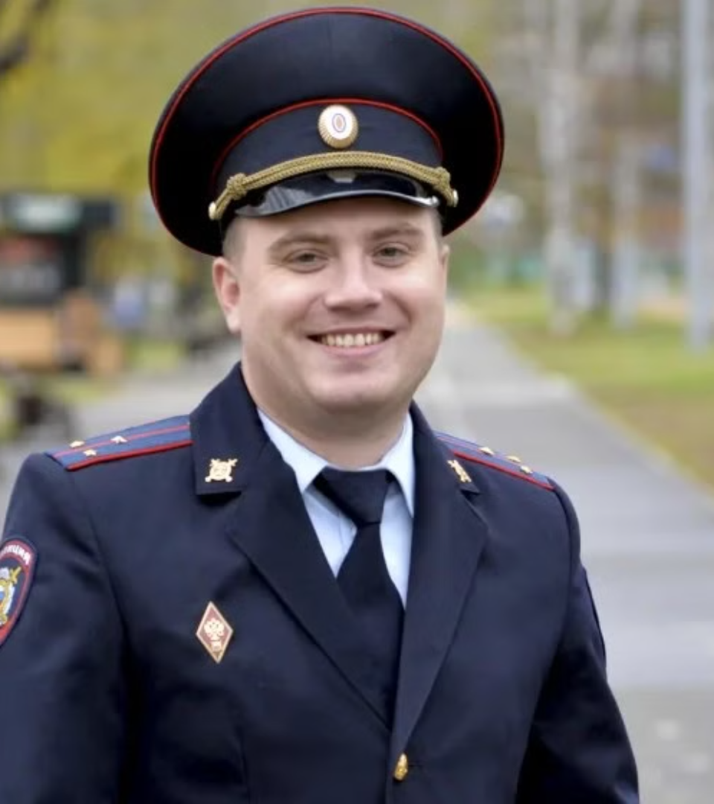
Безопасные действия в ситуациях криминогенного и антиобщественного характера
Привет, восьмиклассники! Сегодня мы поговорим о важных вещах – о том, как вести себя в непростых ситуациях, чтобы сохранить себя и своих близких в безопасности. Наша задача – научиться распознавать опасности и правильно на них реагировать. Помните, знания – это сила, особенно когда речь идет о безопасности!
Презентация для урока ОБЗР в 8 классе по теме: «Безопасные действия в ситуациях криминогенного и антиобщественного характера»
«Новые УРОКИ» newUROKI.net
Всё для учителя – всё бесплатно!
newUROKI.net

Slide 2
Опасности криминогенного характера в общественных местах
Карманные кражи
Мошенничество
Хулиганство
Будьте внимательны к своим вещам в транспорте, на рынках, в магазинах. Не держите кошелек в заднем кармане. Используйте сумки с надежными застежками.
Не доверяйте незнакомцам, предлагающим "выгодные" сделки. Остерегайтесь уличных гадалок и "помощников" при снятии денег в банкомате.
Старайтесь избегать темных переулков и плохо освещенных мест. Если видите агрессивную компанию, лучше обойдите стороной.
newUROKI.net

Slide 3
Безопасные действия при возникновении криминогенных ситуаций
1
Сохраняйте спокойствие
2
Не привлекайте внимание
Паника – плохой советчик. Постарайтесь взять себя в руки и оценить ситуацию.
Если стали свидетелем преступления, не геройствуйте. Ваша задача – остаться в безопасности и сообщить о случившемся в полицию.
3
Запомните детали
4
Сообщите в полицию
Постарайтесь запомнить приметы преступника, номер автомобиля, направление движения.
Позвоните по номеру 102 или 112 и сообщите все, что знаете.
newUROKI.net

Slide 4
Действия при обнаружении бесхозных и потенциально опасных предметов
Не трогайте предмет
Отойдите на безопасное расстояние
Сообщите в полицию
Дождитесь прибытия специалистов
Ни в коем случае не прикасайтесь к подозрительному предмету. Это может быть опасно!
Позвоните по номеру 102 или 112 и сообщите о находке. Укажите точное местоположение предмета.
Отойдите от предмета как можно дальше и предупредите окружающих об опасности.
Не покидайте место происшествия до прибытия полиции или спасателей.
newUROKI.net

Slide 5
Порядок действий в условиях террористического акта
1
Сохраняйте спокойствие
Помните, паника – ваш враг. Старайтесь сохранять хладнокровие и не поддавайтесь панике окружающих.
2
Оцените ситуацию
Определите, где находятся выходы, укрытия. Если есть возможность, покиньте опасную зону.
3
Следуйте инструкциям
Выполняйте указания сотрудников правоохранительных органов и спасателей. Не мешайте их работе.
4
Помогите другим
Если можете, окажите помощь раненым и нуждающимся. Но не рискуйте своей жизнью.
newUROKI.net

Slide 6
Правила поведения при захвате и освобождении заложников
Не провоцируйте террористов
Сохраняйте спокойствие
Не спорьте, не кричите, не оказывайте сопротивление. Выполняйте все требования захватчиков.
Постарайтесь расслабиться и не думать о плохом. Это поможет вам сохранить силы и ясность ума.
Не привлекайте внимание
При освобождении – ложитесь на пол
Не смотрите в глаза террористам, не делайте резких движений. Старайтесь быть незаметным.
Когда начнется штурм, ложитесь на пол, закройте голову руками и не двигайтесь до окончания операции.
newUROKI.net

Slide 7
Взаимодействие с правоохранительными органами
Сообщайте о преступлениях
Сотрудничайте со следствием
Обращайтесь за помощью
Если вы стали свидетелем или жертвой преступления, не молчите. Сообщите об этом в полицию.
Если вы чувствуете, что вам угрожает опасность, не стесняйтесь обращаться за помощью к сотрудникам правоохранительных органов.
Предоставьте следователям всю имеющуюся у вас информацию, которая может помочь в раскрытии преступления.
newUROKI.net

